Slide 1

组会汇报
材料科学与光电技术学院 李增圣

Slide 2

储池计算未来的新机遇和挑战 哈工深黄灿
储池计算：利用动力系统作为储池自适应学习复杂时间序列中的时空特征和隐藏模式。该论文介绍了储池计算的数学理论，算法设计和实验实现，大规模工业储池计算的机遇和挑战

Slide 3
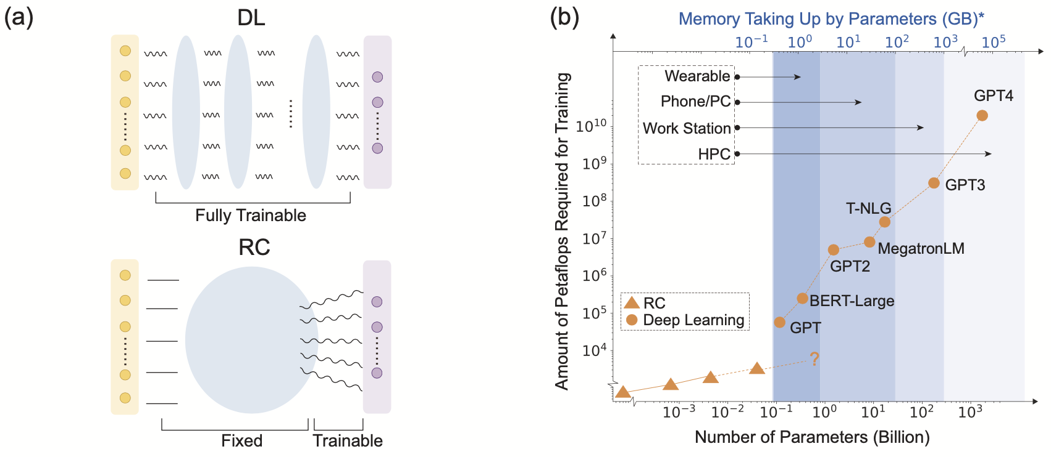
深度学习DL与储池计算RC的比较
DL所有连接都是可训练的，RC只有输出层的权重是可训练的，其他神经元之间的连接一旦生成就固定下来。RC比DL拥有更小的参数量。
DL使用BP、SGD，RC采用简单的回归方法（线性回归）进行训练。
储池计算的小参数量和简单的训练过程使得它的训练时间和资源消耗远低于深度学习。

Slide 4
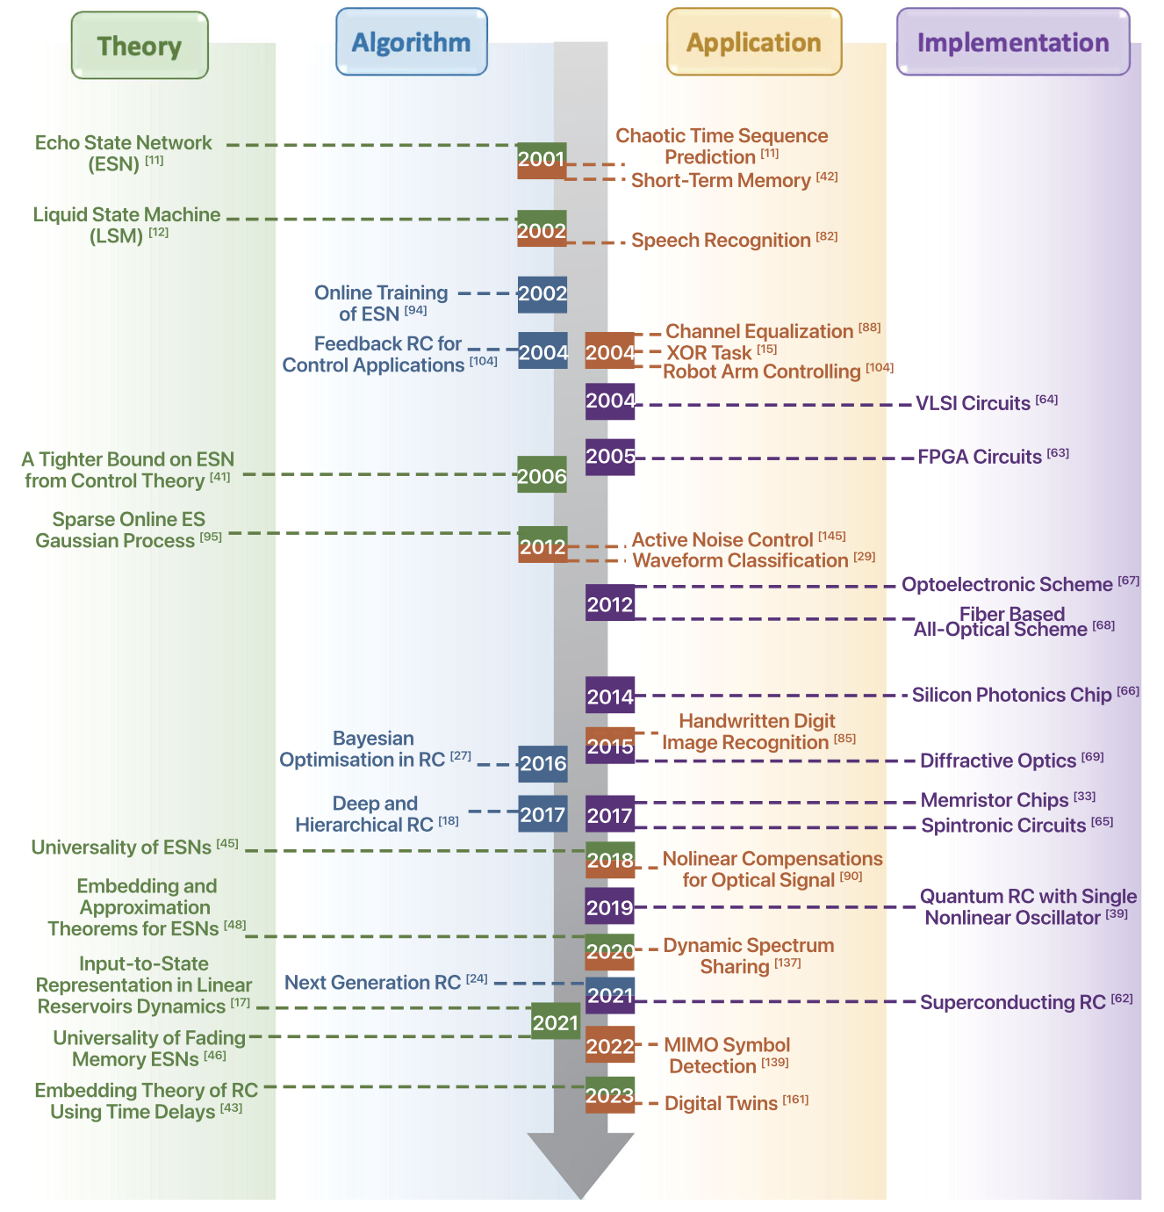
RC的代表性研究工作

Slide 5
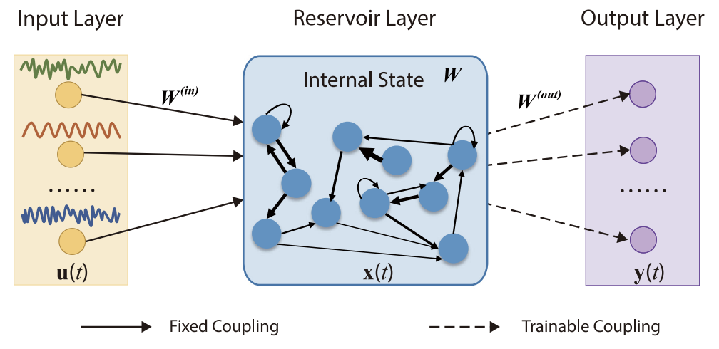
储池计算RC框架
输入和输出通常是时间序列，分别表示为u(t)和y(t)
内部是一个耦合的动力学系统，包含多个节点，形成一个递归网络
输入到内部连接以及内部都是固定的，只有从内部到输出部分的连接会通过数据进行训练。

Slide 6
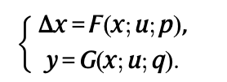

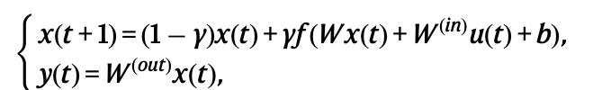

储池计算系统的数学表示
连续时间系统为dx/dt，离散时间系统为x(t+1)−x(t)，混合系统是这两种操作的组合。u,x,y分别表示系统的输入、内部状态和输出。向量场F、输出函数G以及参数p（固定）和q（可学习）表示它们的功能耦合。
对于给定的时间序列z(t)，通常会设定一个优化问题以确定最佳的q，其中R(q)是正则化项
储池计算通常在计算机上模拟使用离散时间步长，f 是非线性激活函数（如tanh），输入到内部和内部到输出的映射通过矩阵W_in和W_out编码，而内部网络由矩阵W表示。参数b和γ用于确保x的动态系统是有界的、不减小的
离散时间序列通过尝试最小化损失函数来获得输出权重矩阵W

Slide 7
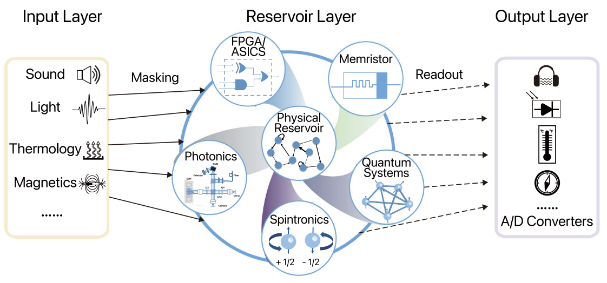
RC系统的物理设计
传统电子方案：代表性的电子储池方案包括基于布尔逻辑电路的FPGA和ASICs。
非冯·诺依曼电子储池：如忆阻器和磁性电子学器件，它们的非线性特性使得它们可以直接构建储池模型。
光学储池：自由空间中的多散射节点、带光纤回路的单非线性节点和集成的片上储池。

Slide 8
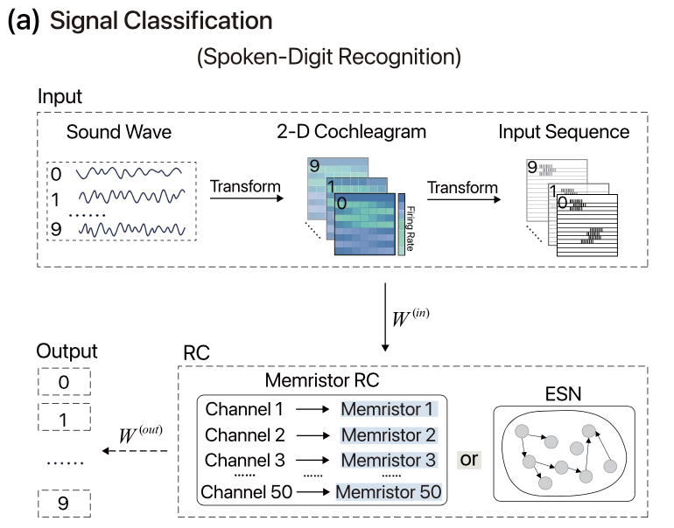
储池计算的应用基准
信号分类：在语音数字识别中，原始信号首先转换到多个频率通道的频域，2维信号可以通过输入掩码直接映射到RC网络作为输入u(t)，或者通过逐行连接变换为一维输入序列u(t)。目标是一个大小为10的向量，对应于从0到9的数字。

Slide 9
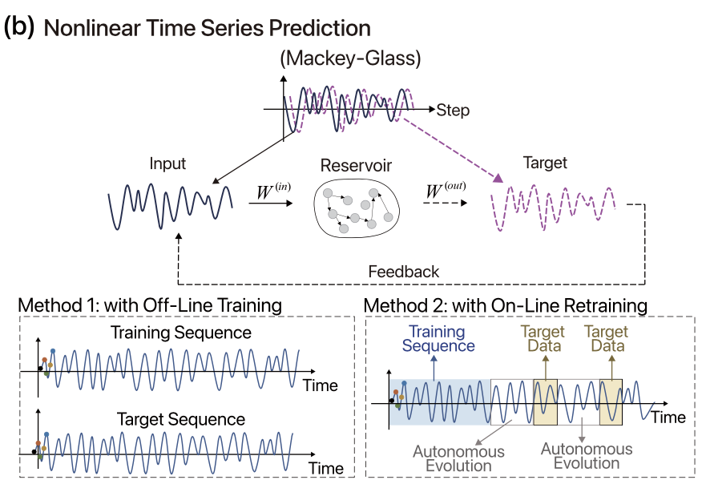
储池计算的应用基准
非线性时序预测：混沌动力学预测如Mackey-Glass方程。给定训练时间序列 z(t)和预测时域 τ， RC 的输入序列定义为u(t)=z(t)，目标输出定义为y(t)=z(t +τ)。
离线学习：给定一段有限长度的时间序列 u(t)输入 RC，得到预测状态 y(t+1),然后将该预测状态附加到输入序列的末尾得到u(t+1)=y(t+1)，再通过 RC 计算下一个状态 y(t+2)，依此类推，从而得到一系列后续预测 y(t+1), y(t+2), …, y(t+h)。
在线学习：目标序列会被周期性地插入，RC 的输入现在交替来源于自身的反馈和目标序列。该方法中 RC 能够周期性地获取目标数据，从而定期重新训练并更新输出权重

Slide 10
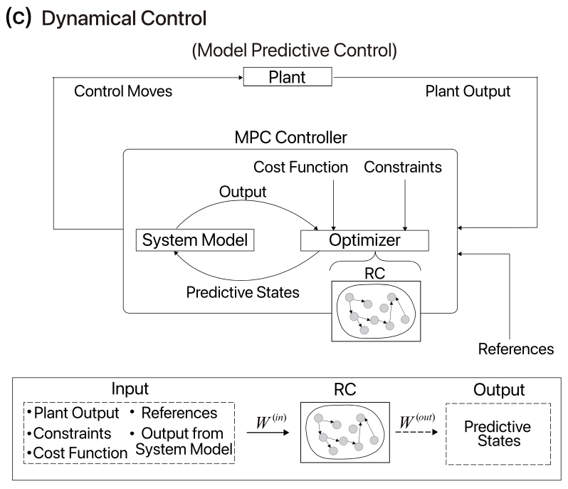
储池计算的应用基准
系统动力学控制：实时控制机器人，模型预测控制（MPC）框架中，控制动作是基于系统动态的预测模型得出的。在控制机器人运动任务中，RC通过学习反馈机器人关节的连续扭矩，使机器人接近目标位置。

Slide 11
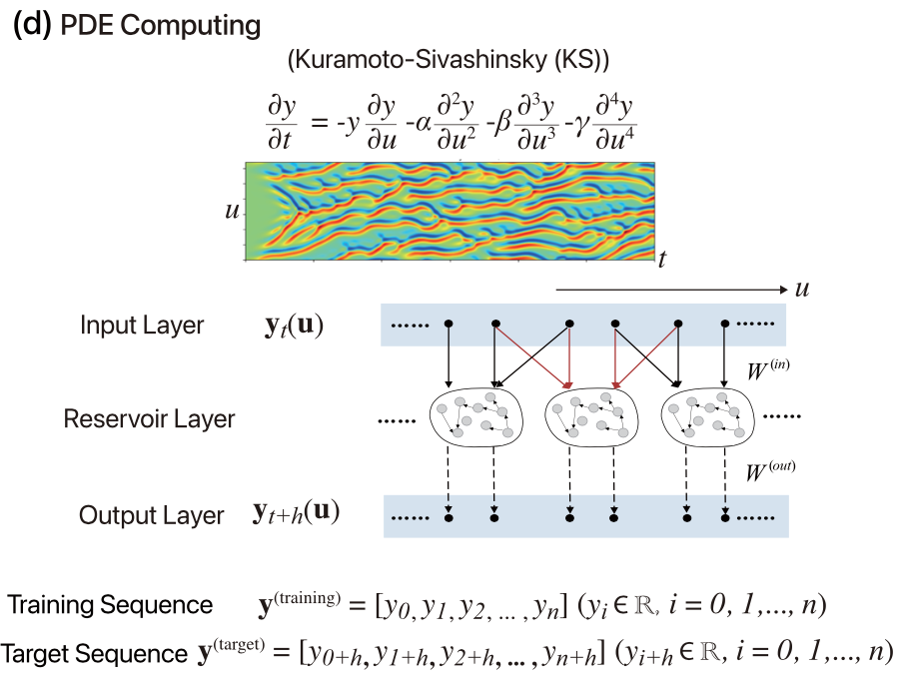
储池计算的应用基准
偏微分方程（PDE）计算：例如，Kuramoto-Sivashinsky方程的快速模拟，RC可以用于将系统的状态演化到时间方向。

Slide 12
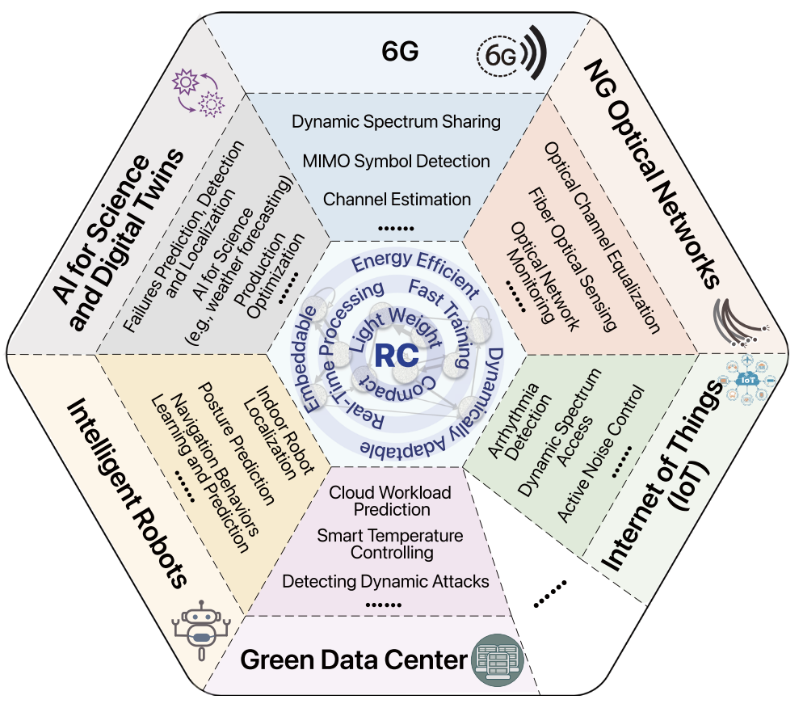
储池计算发展的机遇和技术挑战
6G 通信：RC可以通过对信道状态信息的动态估计与识别，通过预测信道变化来实现主动信号处理，实现低延迟、高可靠的网络连接
下一代光网络：硅光子学集成RC系统作为光子神经网络，实现端到端的全光信号处理，几乎没有功耗和时间延迟。
物联网（IoT）：RC系统的轻量化和动态可控特性使其在处理IoT端数据和实现边缘计算方面具备明显优势
绿色数据中心：RC通过集成硅光子学上的全光信号处理来减少数据传输中光模块的能耗
智能机器人：RC轻量化和动态控制能力满足智能机器人自适应、低能耗的特性
面向科学与数字孪生的AI：RC在提供动态建模框架方面具有潜力

Slide 22
— THANKS —

